Slide 1


E-Learning Platform Arquitetura de Informação para a Web e Dispositivos Móveis
Este trabalho tem como objetivo a criação de uma plataforma de E-Learning tanto a nível de WebSite como a nível de aplicação móvel. Este serviço vai chamar-se “E-Learning Platform” que permite aos utilizadores frequentarem cursos online, que quando concluído atribui um certificado.
João Marques
36855
IPMAIA, 02/01/2023

Slide 2
Índice
O que pretendo
Sitemap
Wireframes
Página Inicial Sem Login
Login
Registar
Página Inicial Com Login
Área privada
Histórico
Página De Compra Do Curso
Página Durante O Curso
Avaliação
Consumos
Potenciais Melhorias
Conclusão
Bibliografia

Slide 3
O que pretendo
Este serviço permite aos utilizadores consultarem os vários cursos existentes na base de dados, sendo apresentadas as horas totais do curso e a avaliação do mesmo.
Quando um curso é finalizado, é pedido ao utilizador para avaliar um curso de 0 a 5 estrelas, destas avaliações é feita a média, para ser apresentada a quando o utilizador pesquisa por novos cursos.
O utilizador tem a possibilidade de aceder à sua área privada, onde pode alterar os seus dados, como por exemplo a password.
Existe também a possibilidade do utilizador rever todos os cursos que já frequentou, isto serve também como histórico.

Slide 4
Sitemap
Para a criação do sitemap, utilizei a ferramenta online www.diagrams.net.
Nos slides seguintes vai ter a explicação do meu sitemap com o devido diagrama.

Slide 5
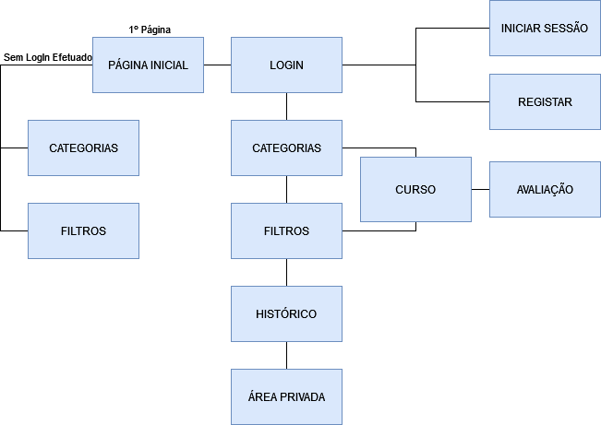
Sitemap
A página inicial vai ser a primeira página que o utilizador vai ver sempre que aceder o site, quer esteja com a sessão iniciada ou não.
Sem ter a sessão iniciada, o utilizador apenas pode ver os cursos disponíveis, com as respetivas horas totais do curso e a avaliação do mesmo.

Slide 6
Sitemap
Para iniciar sessão é necessário proceder ao LogIn, no caso do utilizador ainda não ter conta, deve realizar o registo de modo a ter depois acesso aos cursos.
Com a sessão iniciada, o utilizador vai continuar a ter acesso aos cursos disponíveis, mas agora consegue ter acesso ao seu histórico e à sua área privada.

Slide 7
Sitemap
Depois de selecionado e finalizado o curso pretendido, é pedido ao utilizador que avalie de 0 a 5 estrelas o curso em si, de modo a contribuir para a média do mesmo.
O sitemap tanto para WebSite como para dispositivo móvel, vai ser o mesmo. Depois de analisar a situação do meu trabalho, percebi que seria possível ter o mesmo sitemap para ambas as plataformas.

Slide 8
Wireframes
Para a criação dos wireframes, utilizei a ferramenta online www.mockflow.com.
Nos slides seguintes vai ter a explicação dos meus wireframes com as devidas print screens.

Slide 9
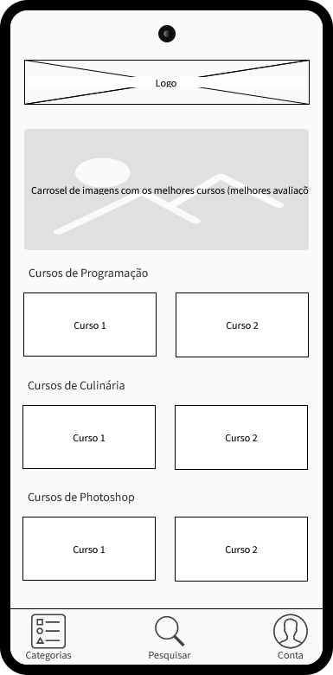
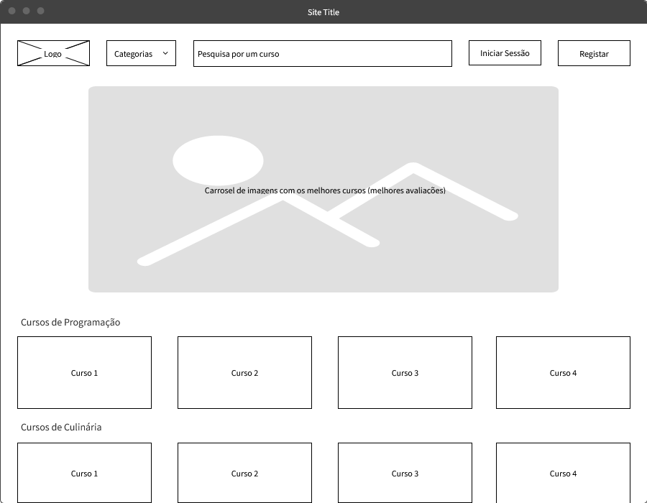
Página Inicial Sem Login
Para começar, quando um novo utilizador entra no site, aparece uma página generalizada. Isto é, os cursos apresentados podem não ter relevância para a pessoa em específico, pois não tem sessão iniciada.
Em ambas as plataformas são apresentadas as mesmas funcionalidades, tendo em conta que na aplicação, são disponibilizadas na aba inferior, o que na versão Web, são apresentadas na parte superior da página.
Em termos de cursos apresentados, na página Web apresenta 4 cursos, e na aplicação móvel apresenta apenas 2, isto acontece visto que na versão de computador é disponibilizado mais espaço.

Slide 10
Página Inicial Sem Login (2)
Em ambas as versões é apresentado um carrossel de imagens, que apresentam os melhores cursos (com melhor avaliação) em destaque.
Na versão para telemóvel, apenas duas funcionalidades abrem em formato pop-up, já o ícone de “Conta” abre a página de Login (irá ser demonstrado mais a diante), que em caso de não ter conta, este apresenta um botão para se registar na plataforma.
Nas categorias tem varias possibilidades, como saúde e fitness, música, culinária, informática, entre muitos outros.

Slide 11
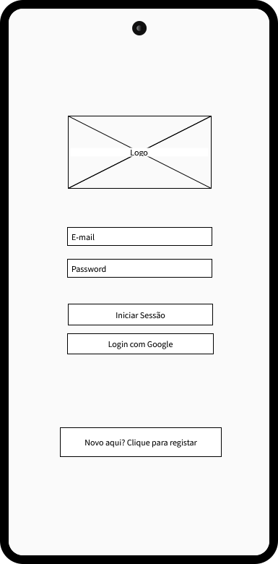
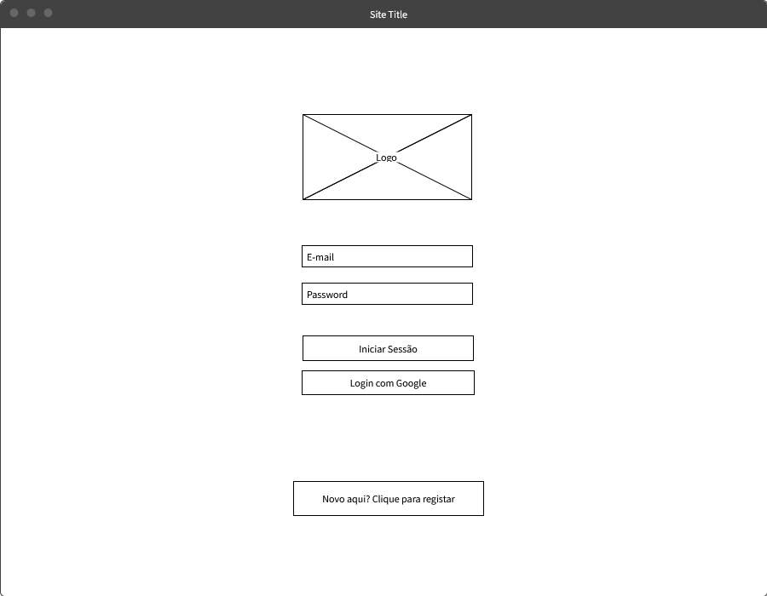
Login
Na página para Login, caso o utilizador já tenha uma conta, basta introduzir o E-mail e a Password para aceder ao Site com a sua conta. Na minha plataforma é também possível iniciar sessão através de conta Google, escolhi apenas este porque a meu ver acaba por ser uma conta que qualquer pessoa hoje em dia tem.
Caso seja um novo utilizador e pretenda criar uma conta, este, tem de clicar no botão registar, esta funcionalidade vai ser falada no slide a seguir.

Slide 12
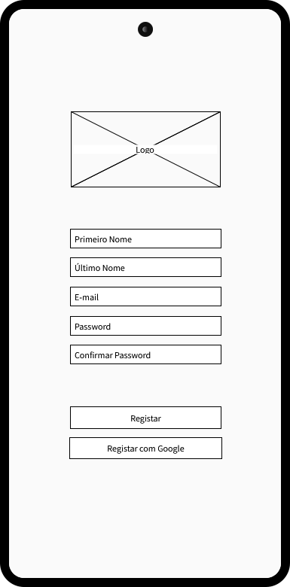
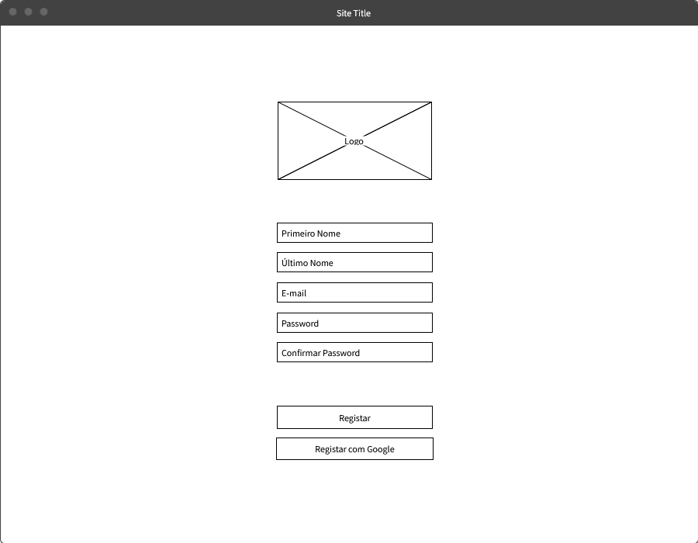
Registar
Quando um novo utilizador clica para criar uma conta, ele é direcionado para esta página.
Para criar uma conta o sistema pede os seguintes dados:
Primeiro Nome;
Último Nome;
E-mail;
Password (mínimo 8 caracteres, com pelo menos uma maiúscula, e um caractere especial);
Confirmar Password.
Como mencionado anteriormente, é possível registar através da conta Google.

Slide 13
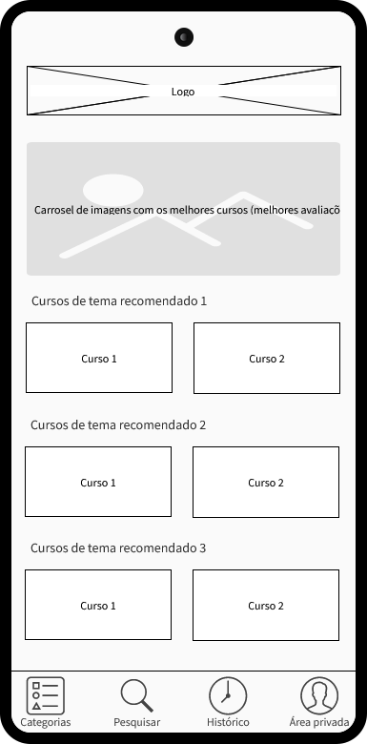
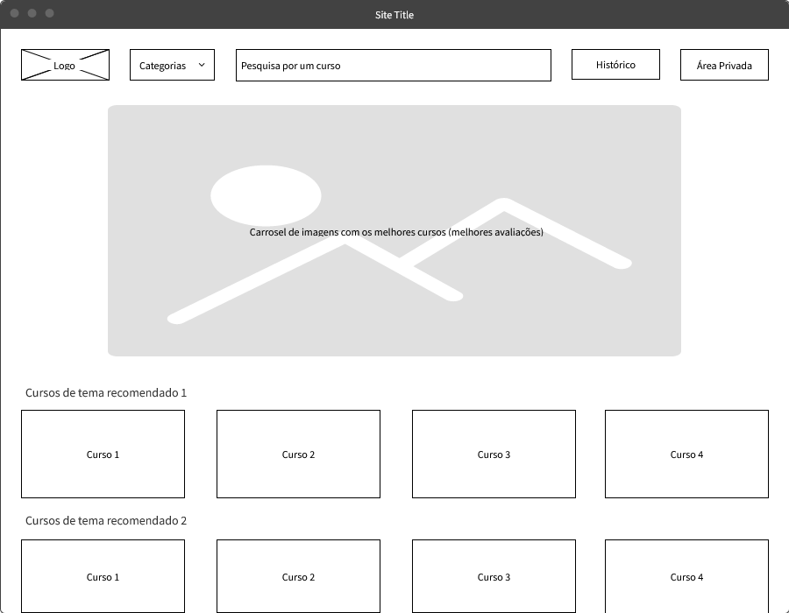
Página Inicial Com Login
Na página inicial, agora com sessão iniciada. O botão de iniciar sessão foi trocado pelo botão do histórico, e o botão de registar foi trocado pelo botão que leva à área privada, estes botões na versão de aplicação juntaram-se na parte de baixo.
O carrossel de imagens continua igual, mas os cursos apresentados, agora são apresentados de acordo com as preferências do utilizador (com base nos cursos vistos anteriormente).

Slide 14
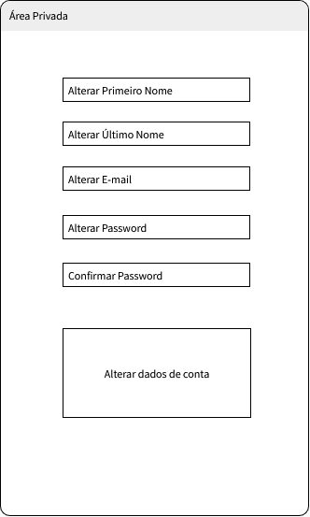
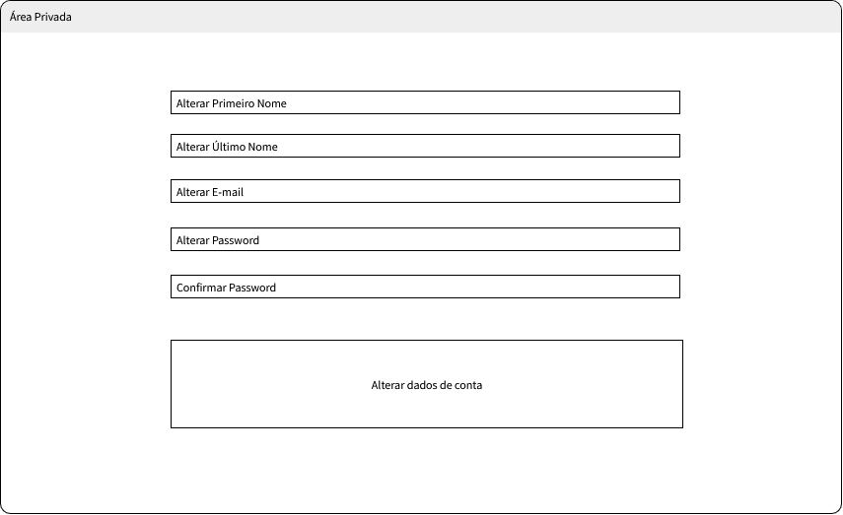
Área privada
Na área privada o utilizador tem a possibilidade de alterar todos os seus dados da conta, para isso, basta preencher o campo que pretende alterar, no caso de ser a Password tem de preencher os dois campos, e clicar no botão para alterar para proceder com as alterações

Slide 15
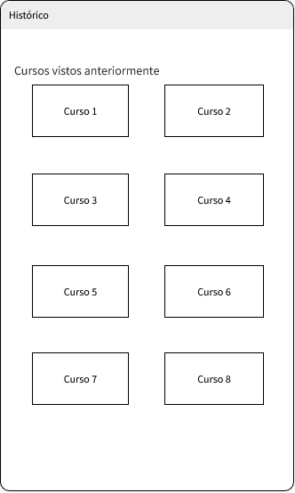
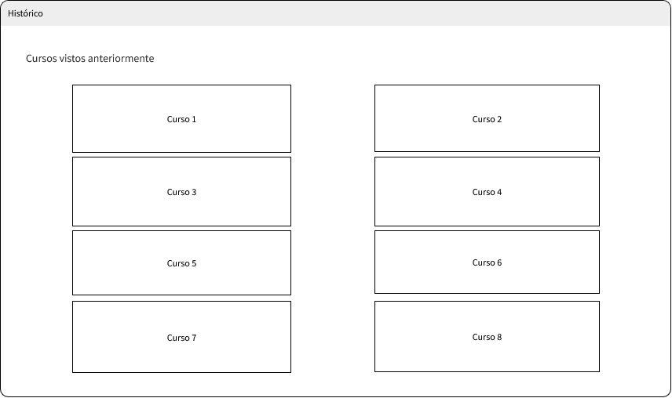
Histórico
No histórico apenas apresenta os cursos vistos anteriormente.

Slide 16
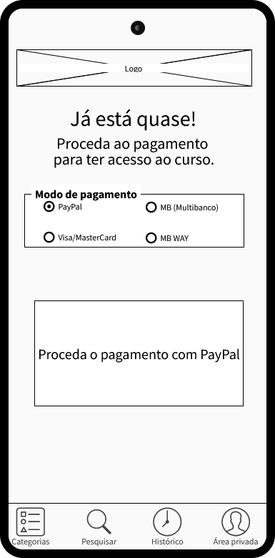
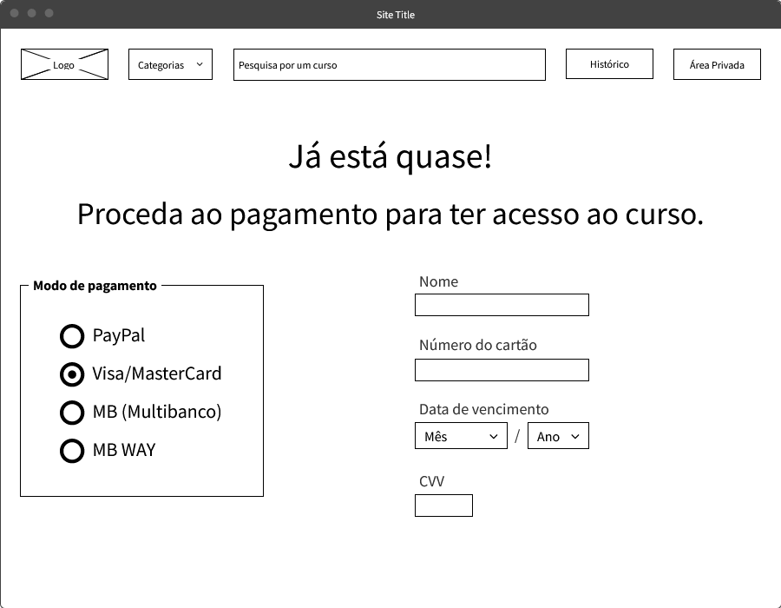
Página De Compra Do Curso
Assim que o utilizador escolhe o curso, necessita de proceder ao pagamento.
No meu exemplo meti os que considero, os melhores métodos de pagamento:
PayPal;
Visa/MasterCard;
MB (Multibanco);
MB WAY.
Dependendo da opção selecionada, as páginas adaptam-se ao método de pagamento selecionado, no exemplo à direita estão adaptadas ao PayPal (aplicação) e a Visa/MasterCard (Web).

Slide 17
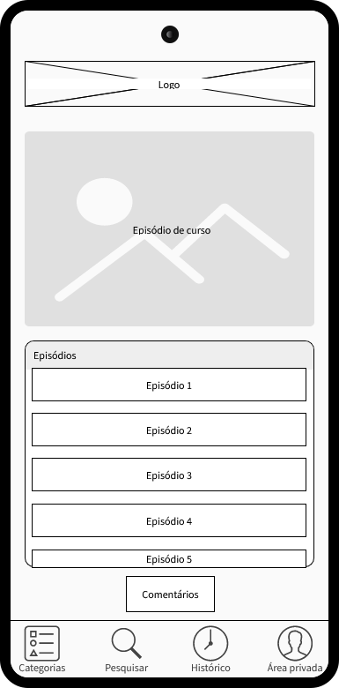
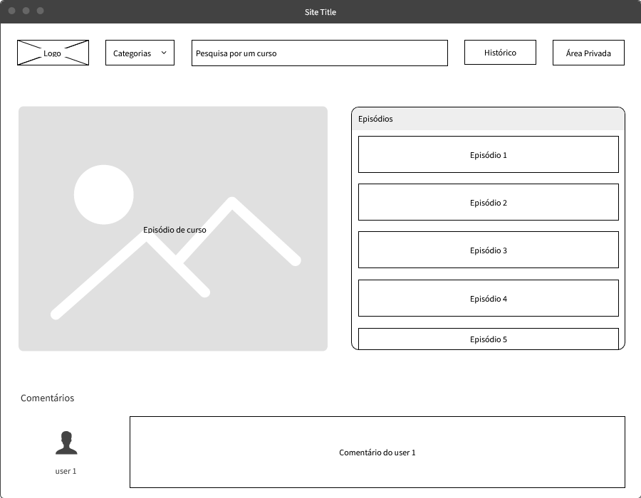
Página Durante O Curso
A parte de baixo da aplicação e a parte de cima do Site mantém a mesma durante a visualização de um curso.
Na aplicação apresenta o player do episódio, que fornece um botão que possibilita a função de full screen, assim como todos os episódios do curso e um botão que leva aos comentários do episodio, que podem ser publicado por qualquer utilizador.
A versão Site é praticamente a mesma, só que os comentários são logo disponibilizados, sem ter de clicar num botão em específico.

Slide 18
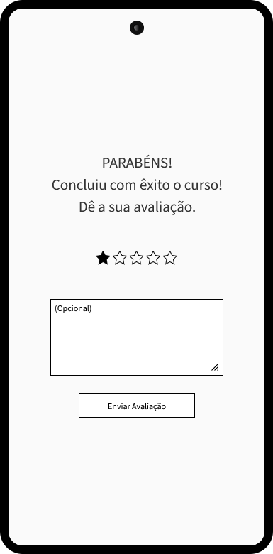
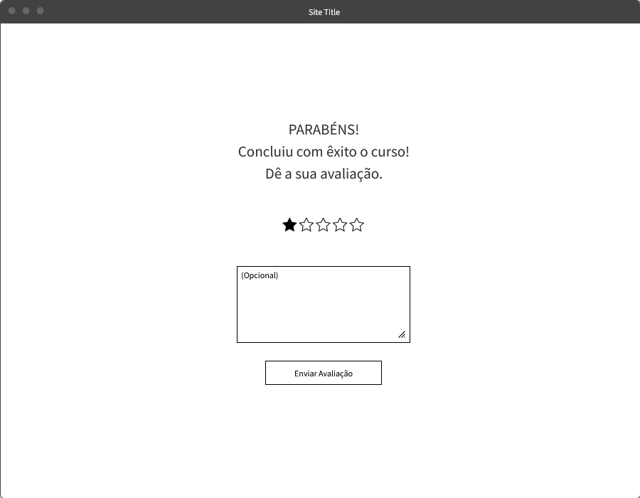
Avaliação
Quando um utilizador finaliza um curso, é apresentada a página para avaliar o curso, sendo que a avaliação por estrelas é obrigatória e a avaliação por escrito é opcional.
O sistema, sempre que for introduzida uma nova avaliação, vai realizar a média de estrelas para depois ser apresentada a outros utilizadores que pretendam fazer o mesmo curso.

Slide 19
Consumos
Em termos de consumos, a minha aplicação vai ter um consumo significativo, quer em termos de dados móveis, quer em termos de bateria.
Em relação ao consumo de dados móveis, a aplicação vai consumir uma quantidade significativa de dados móveis, pois necessita de carregar o episódio do curso completo, assim como, os outros episódios do mesmo curso.
Quanto a bateria, esta também vai ter os consumos altos, pois necessita de estar sempre com o ecrã ligado.

Slide 20
Potenciais Melhorias
Neste trabalho eu demonstrei uma pequena empresa fictícia de aprendizagem online.
Futuramente, seria possível adicionar mais funcionalidades a este projeto de modo a que ficasse mais moderno e funcional, como por exemplo:
Ser possível visualizar os cursos em equipa, em que seria uma forma de uma área específica de uma empresa se formar de forma conjunta. Estes teriam também acesso a um chat em que a meio do curso podiam interagir uns com os outros.
Ao fim de alguns cursos visualizados o sistema oferecia um curso completamente grátis com base nos cursos visualizados anteriormente.

Slide 21
Conclusão
Com este trabalho apresentei uma plataforma de aprendizagem online, e acho que atingi os objetivos que foram propostos inicialmente.
Com isto, dou por concluído este trabalho para Arquitetura de Informação para a Web e Dispositivos Móveis.

Slide 22
Bibliografia
Diagrama / Sitemap. Obtido em 26 de dezembro de 2022, de diagrams: diagrams.net.
Wireframes. Obtido em 26 de dezembro de 2022, de mockflow: www.mockflow.com.

Slide 23
E-Learning Platform Arquitetura de Informação para a Web e Dispositivos Móveis
João Marques
36855

